Slide 1
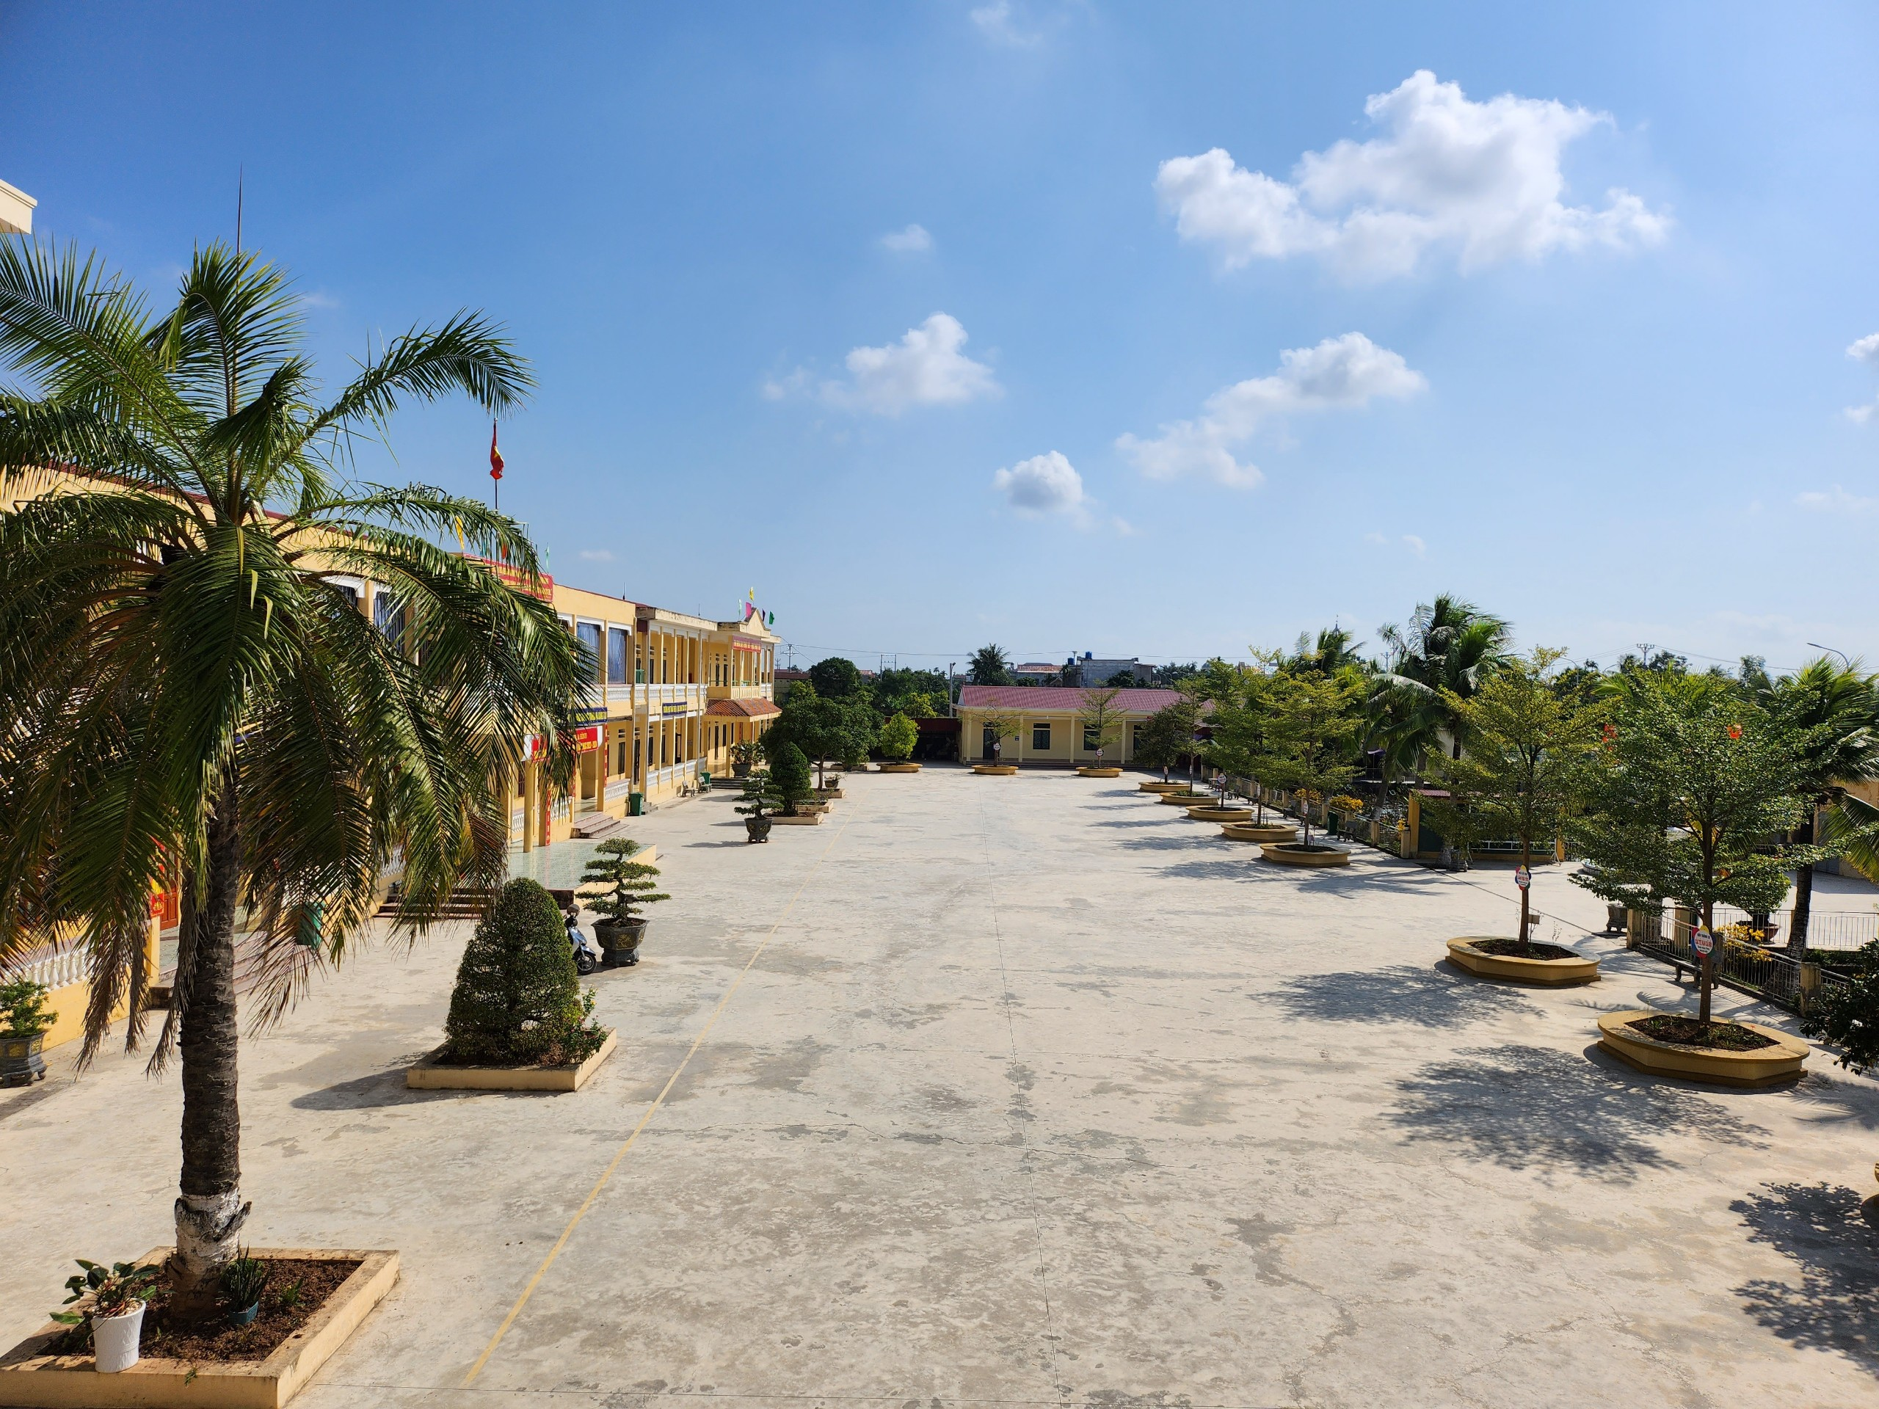
TRƯỜNG TIỂU HỌC HÒA BÌNH
NHIỆT LIỆT CHÀO MỪNG CÁC THẦY CÔ VỀ DỰ GiỜ THĂM LỚP
MÔN: Tin học lớp 4B

Slide 4
TIN HOC 4
TẠO BÀI TRÌNH CHIẾU (T2)

Slide 5
2. THỰC HÀNH TẠO VĂN BẢN TRÊN TRANG CHIẾU
Em hãy thực hiện các yêu cầu sau:
a) Tạo bài trình chiếu có chủ đề giới thiệu về cảnh đẹp ở địa phương em.
NHIỆM VỤ
Trang 1: Tiêu đề, họ tên, lớp. | Trang 2: Liệt kê danh sách một số địa danh.
Trang 3: Một hình ảnh về phong cảnh quê hương, có chú thích cho hình ảnh. | Trang 4: Lời mời đến thăm.

Slide 6
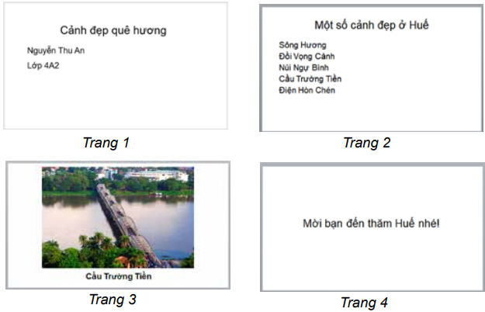
2. THỰC HÀNH TẠO VĂN BẢN TRÊN TRANG CHIẾU
a) Tạo bài trình chiếu có chủ đề giới thiệu về cảnh đẹp ở địa phương em, em làm như sau:
NHIỆM VỤ
Bước 1: Khởi động phần mềm trình chiếu.
Bước 2: Tạo bốn trang chiếu, gõ nội dung và chèn thêm ảnh.
Hình 26. Các trang chiếu minh hoạ
Lưu ý: Nháy chuột vào biểu tượng của phần mềm Unikey ở góc dưới bên phải màn hình nền để chuyển đổi giữa chế độ gõ tiếng Anh (chữ E) và chế độ gõ tiếng Việt (chữ V).

Slide 7
2. THỰC HÀNH TẠO VĂN BẢN TRÊN TRANG CHIẾU
NHIỆM VỤ
b) Lưu tệp trình chiếu vào thư mục và thoát khỏi phần mềm.
Bước 1: Lưu tệp trình chiếu vào thư mục của em. Sau đây minh hoạ cách bạn An lưu tệp Canh dep que huong vào thư mục Thu An.
Chọn lệnh Save trong bảng chọn File. Cửa sổ Save as hiện ra tương tự như sau:

Slide 8
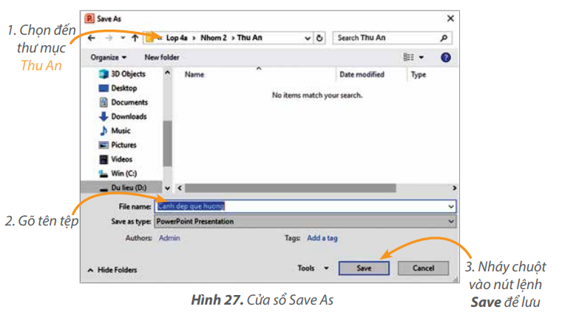
2. THỰC HÀNH TẠO VĂN BẢN TRÊN TRANG CHIẾU
b) Lưu tệp trình chiếu vào thư mục và thoát khỏi phần mềm.
NHIỆM VỤ
Bước 2: Nháy chuột vào nút để thoát khỏi phần mềm.
X

Slide 9
2. THỰC HÀNH TẠO VĂN BẢN TRÊN TRANG CHIẾU
NHIỆM VỤ
LUYỆN TẬP
1. Để có từ khiêm tốn, em sẽ gõ như thế nào theo kiểu Telex?
A. khieem toons B. khiem toonr C. khieem toonr D. khieem toonf

Slide 10
2. THỰC HÀNH TẠO VĂN BẢN TRÊN TRANG CHIẾU
NHIỆM VỤ
LUYỆN TẬP
2. Em hãy tạo bốn trang chiếu với chủ đề giới thiệu trường em theo gợi ý sau:
Lưu tệp với tên Truong em vào thư mục của em đã tạo từ Bài 5.

Slide 11
2. THỰC HÀNH TẠO VĂN BẢN TRÊN TRANG CHIẾU
NHIỆM VỤ
LUYỆN TẬP
VẬN DỤNG
Em hãy tạo bài trình chiếu gồm 4 trang để giới thiệu về môn thể thao mà em yêu thích theo gợi ý sau:
Lưu tệp với tên The thao vào thư mục của em đã tạo từ Bài 5.

Slide 12
L
L
LOVE
TẠM BIỆT VÀ HẸN GẶP LẠI
G
PIRCE
L
S
T
H
L

